Slide 1
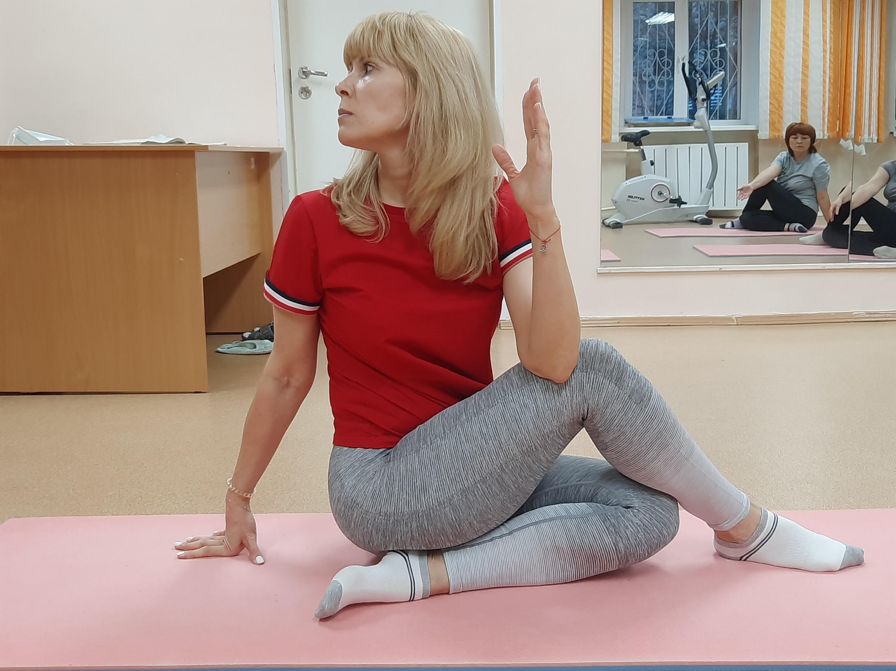

‘
КГБУ СО «КЦСОН «Зеленогорский»
Программа
«Йога для женщин. Искусство не стареть!»

Slide 2
‘
Цель программы:
Повышение качества жизни женщин после менопаузы.
Задачи программы:
Стабилизировать психоэмоциональное состояние женщин в возрасте 55+.
Нормализовать гормональный фон женщин в возрасте 55+.
Нормализовать циркуляцию крови в органах малого таза.
Снять мышечные зажимы, улучшить подвижность суставов и укрепить мышечный корсет.
Укрепить мышцы тазового дна.

Slide 3
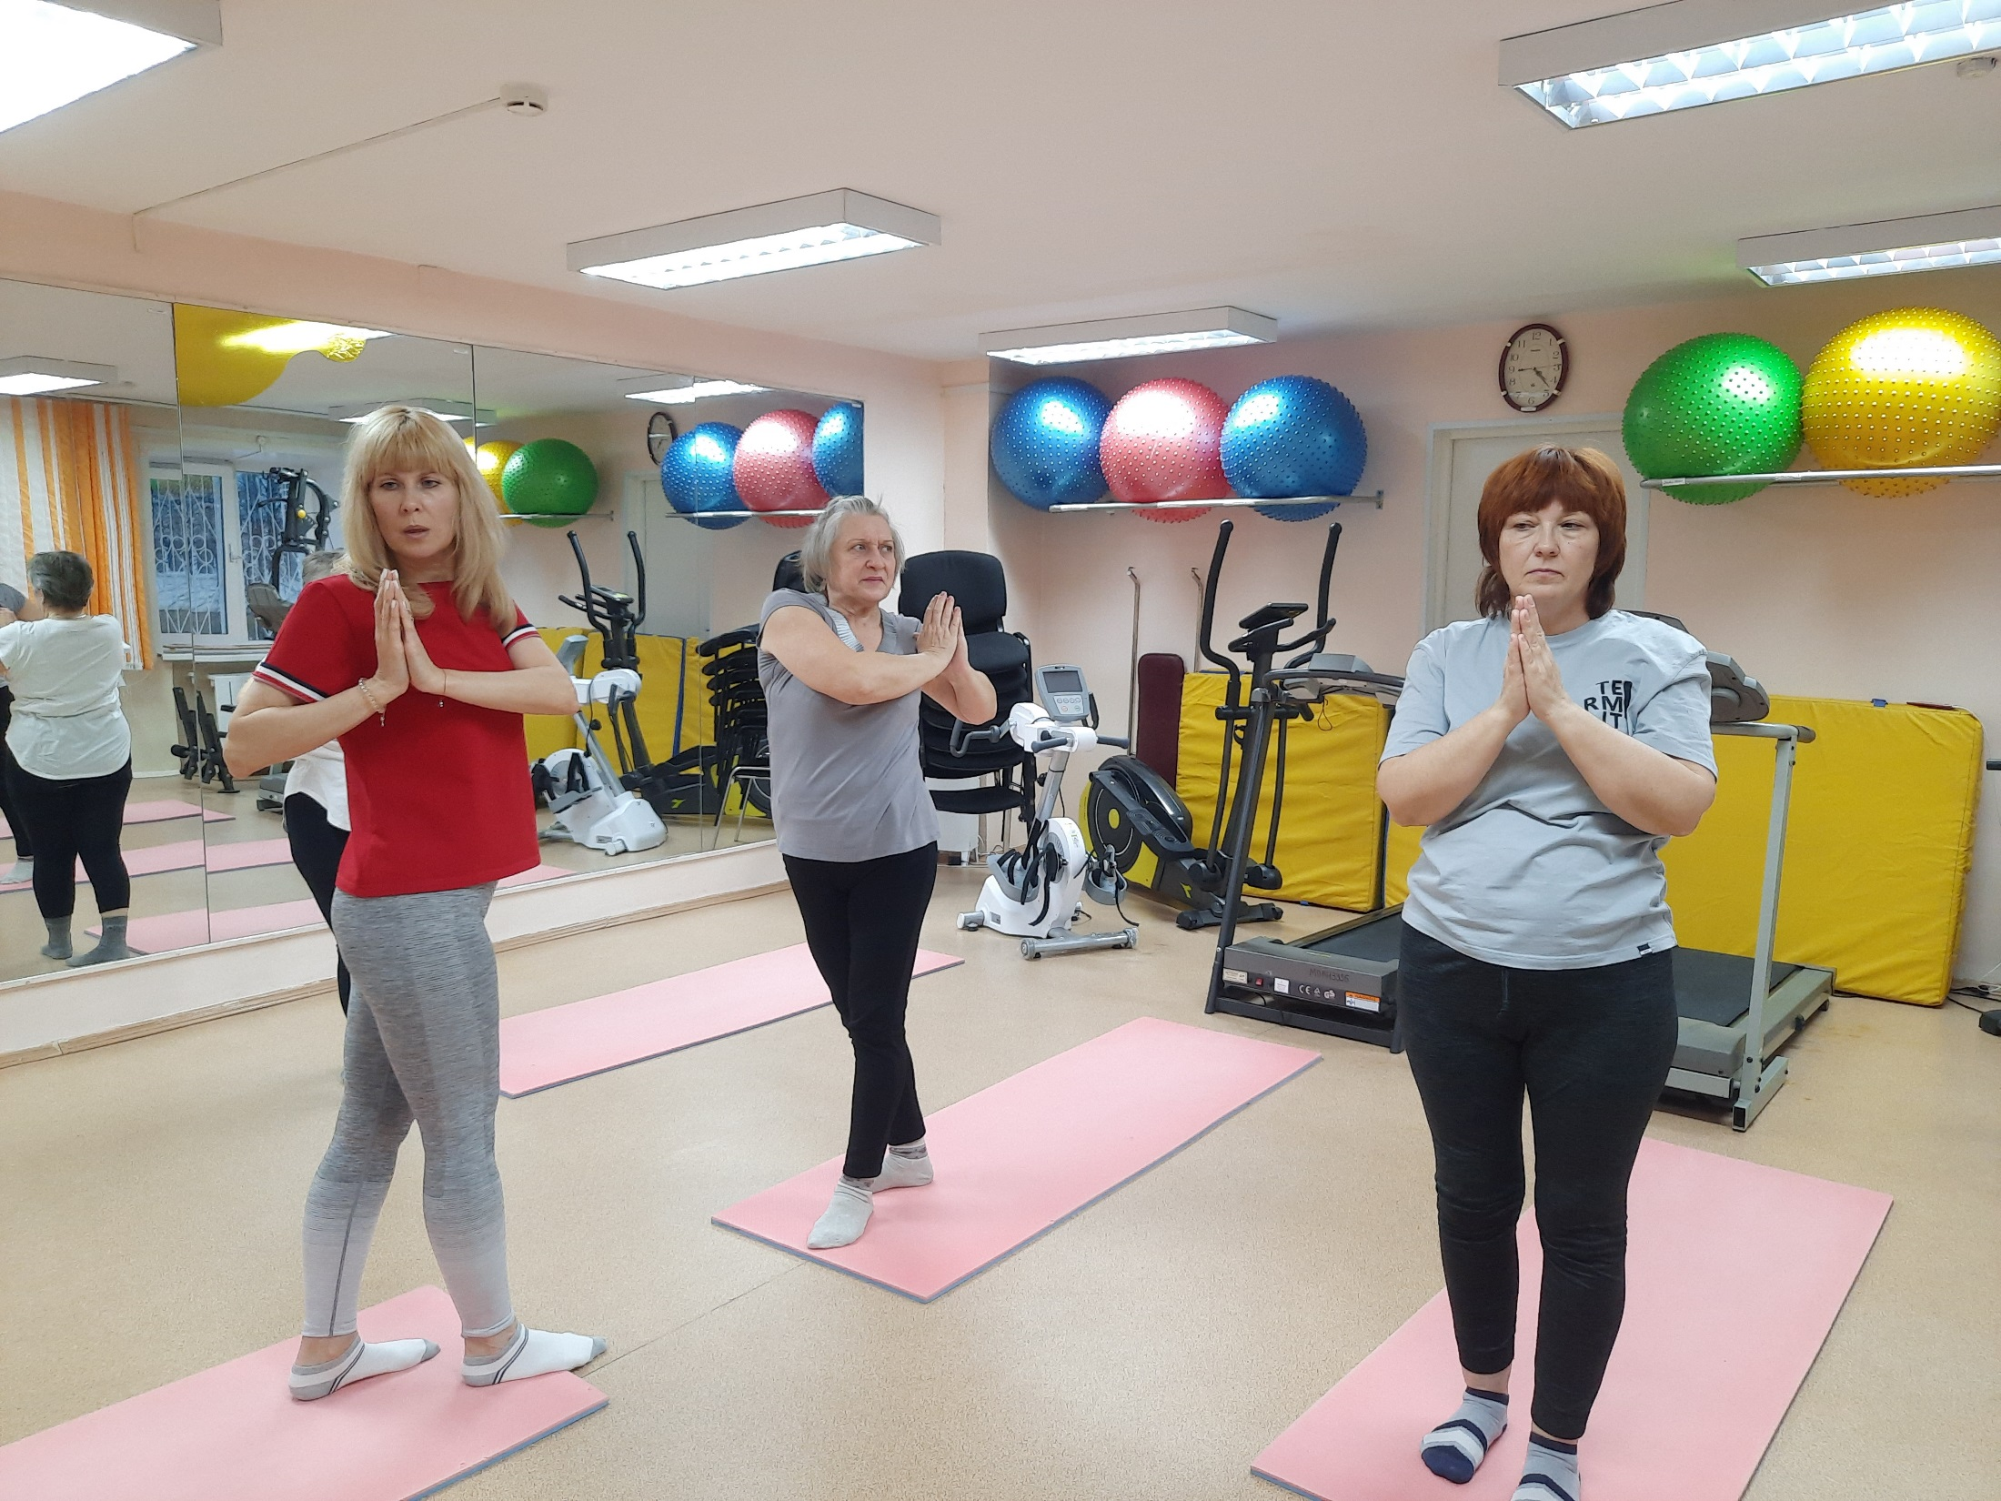
Описание практики:
Реализация программы "Йога для женщин. Искусство не стареть", включающей в себя уникальный комплекс упражнений, направлена на улучшение качества жизни женщин в постклимактерический период и осуществляется на базе социально-реабилитационного отделения КГБУ СО "Комплексный центр социального обслуживания населения "Зеленогорский" с июня 2022 года.
‘

Slide 4
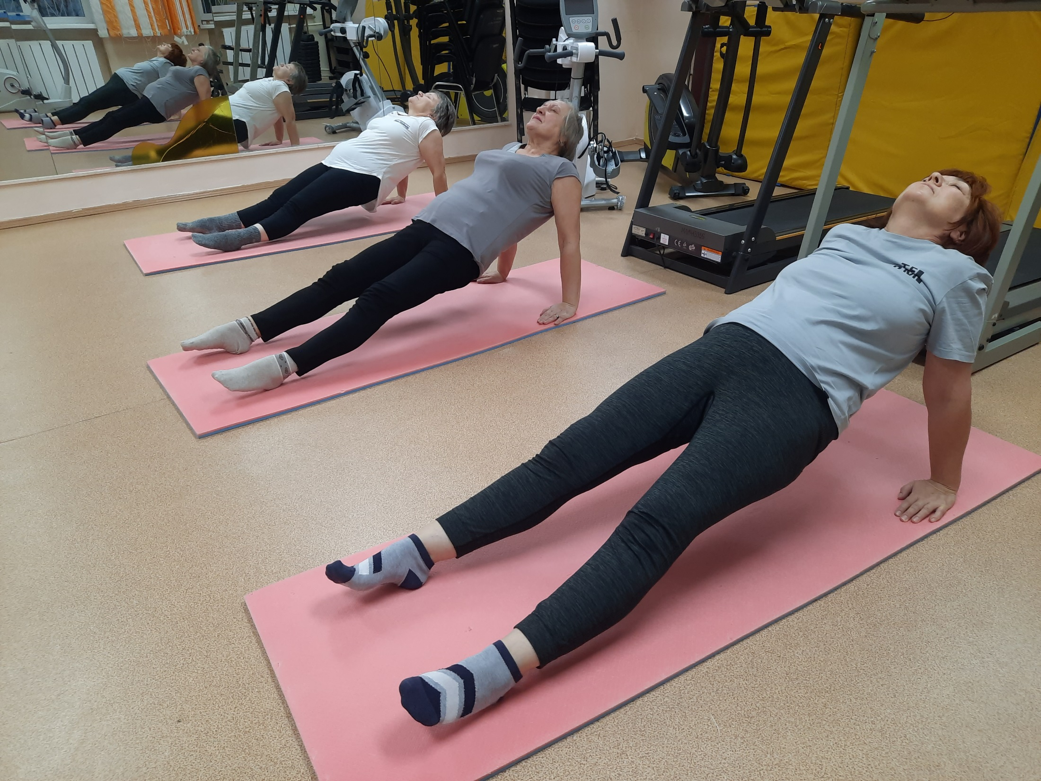
Описание практики:
В основе программы лежит система, состоящая из легких двигательных упражнений, а также дыхательных техник, медитаций и визуализаций, которая поможет женщинам старше 55 лет решить проблемы, возникающие в силу необратимых физиологических процессов, путём нормализации гормонального фона, укрепления мышц тазового дна, улучшения кровообращения органов малого таза и подвижности суставов.
‘

Slide 5
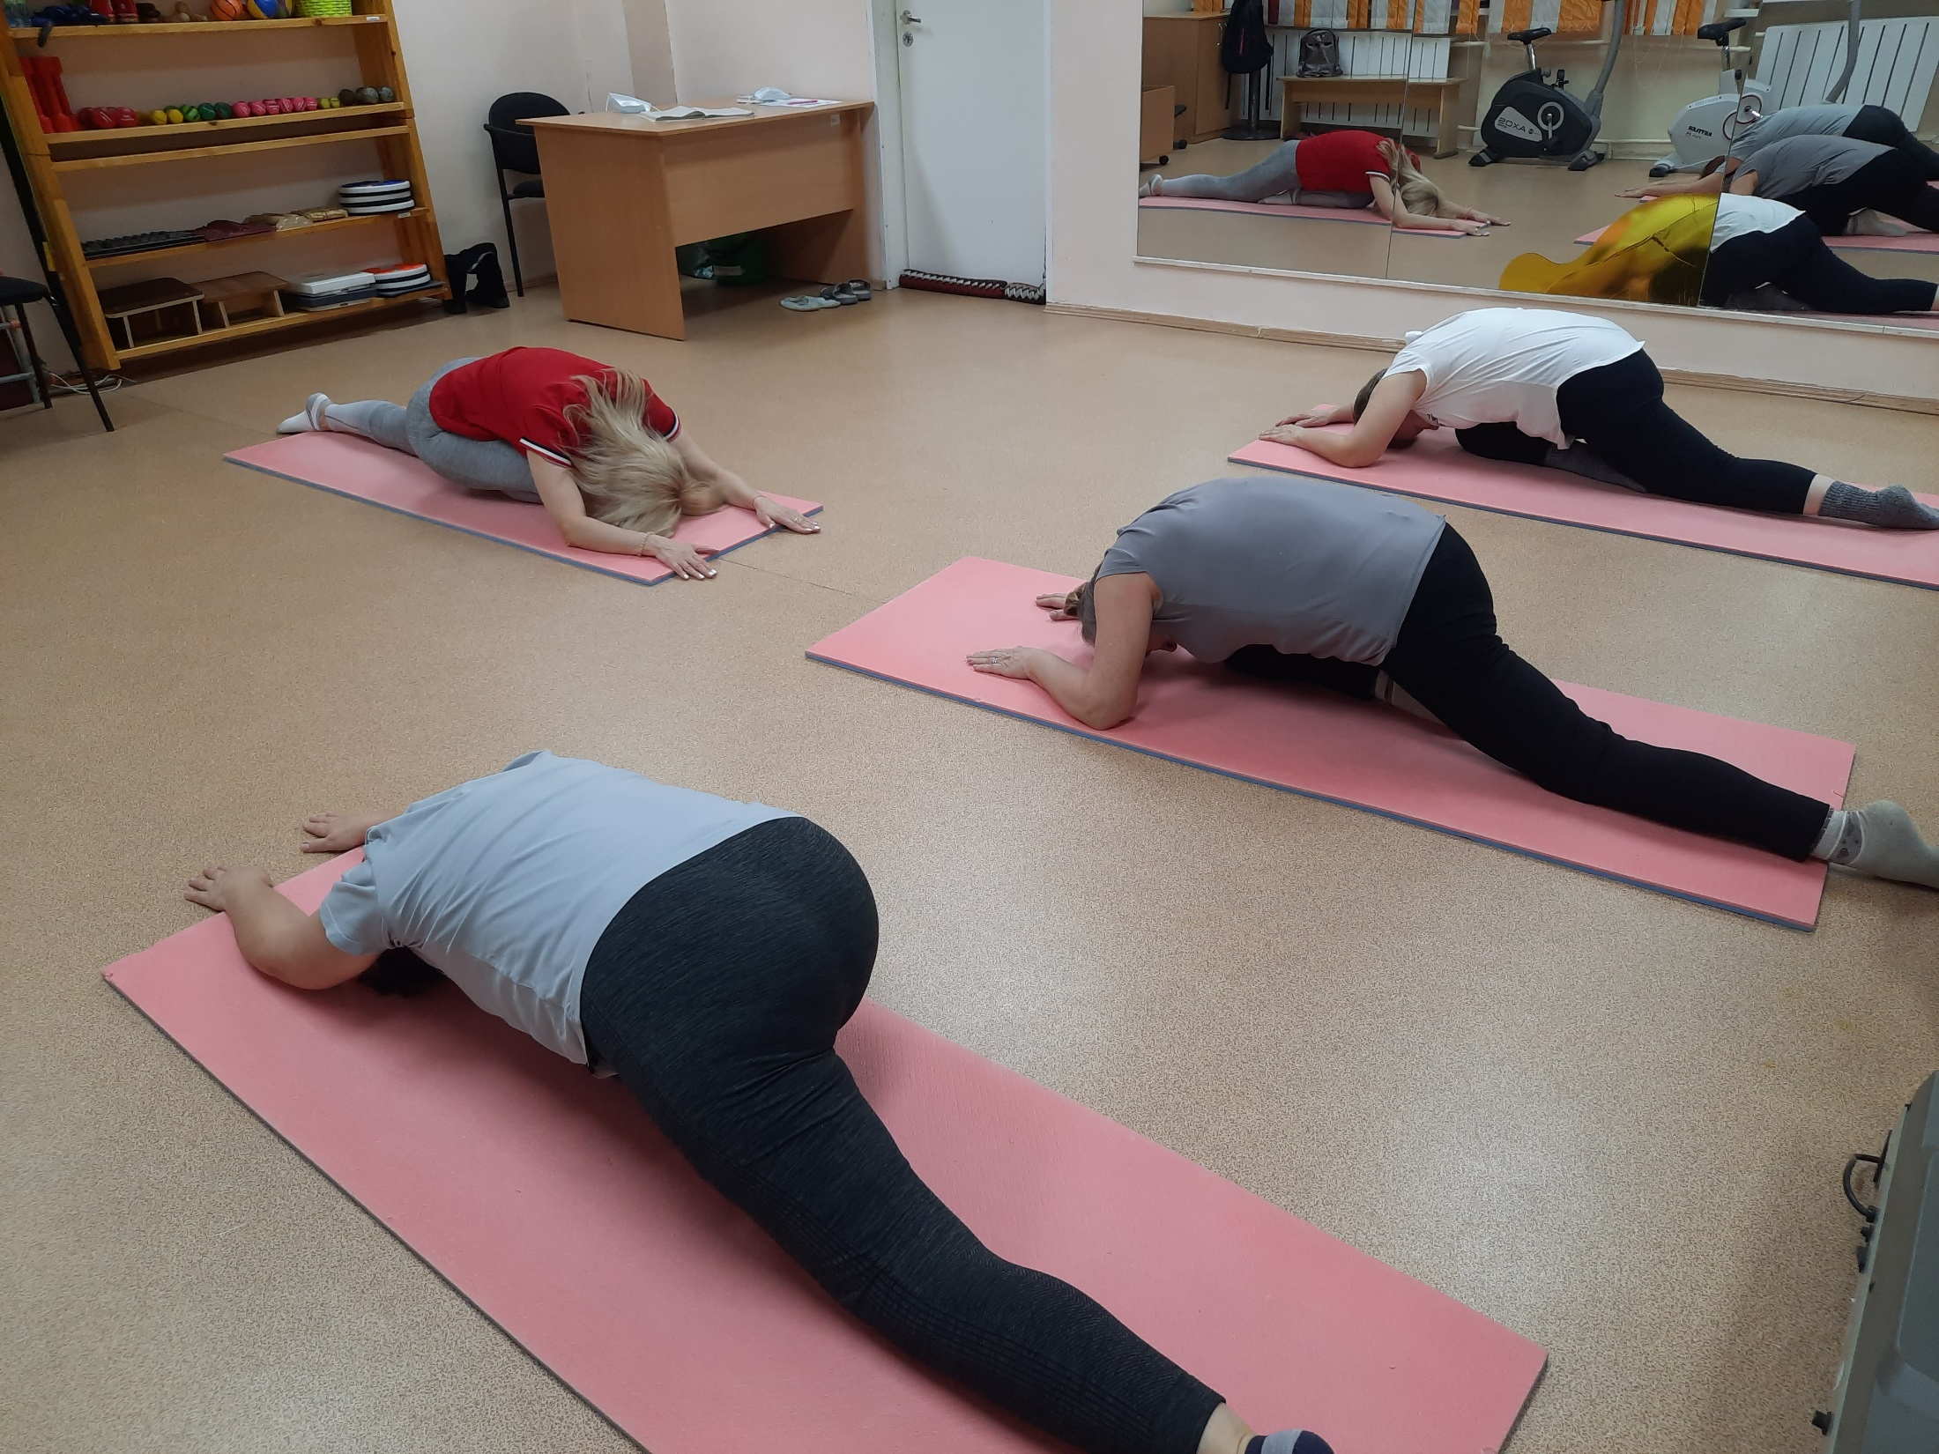
Программа йоги для женщин зрелого возраста, включает в себя несколько направлений:
- работа с эндокринной системой (в этот раздел входят двигательные упражнения, которые помогут запустить процессы оздоровления и омоложения);
- работа с яичниками и надпочечниками (упражнения, снимающие мышечные зажимы в области малого таза и улучшающие циркуляцию крови органов малого таза, способствующие уменьшению количества приливов);
‘

Slide 6
Программа йоги для женщин зрелого возраста, включает в себя несколько направлений:
- работа с гипофизом и шишковидной железой (дыхательные упражнения, медитация и визуализации, которые призваны улучшить интуицию, память, сон и общее эмоциональное состояние);
- работа с мышцами тазового дна (физические упражнения, направленные на профилактику и реабилитацию одного из самых распространённых заболеваний у женщин старшего возраста - недержания мочи).
‘

Slide 7
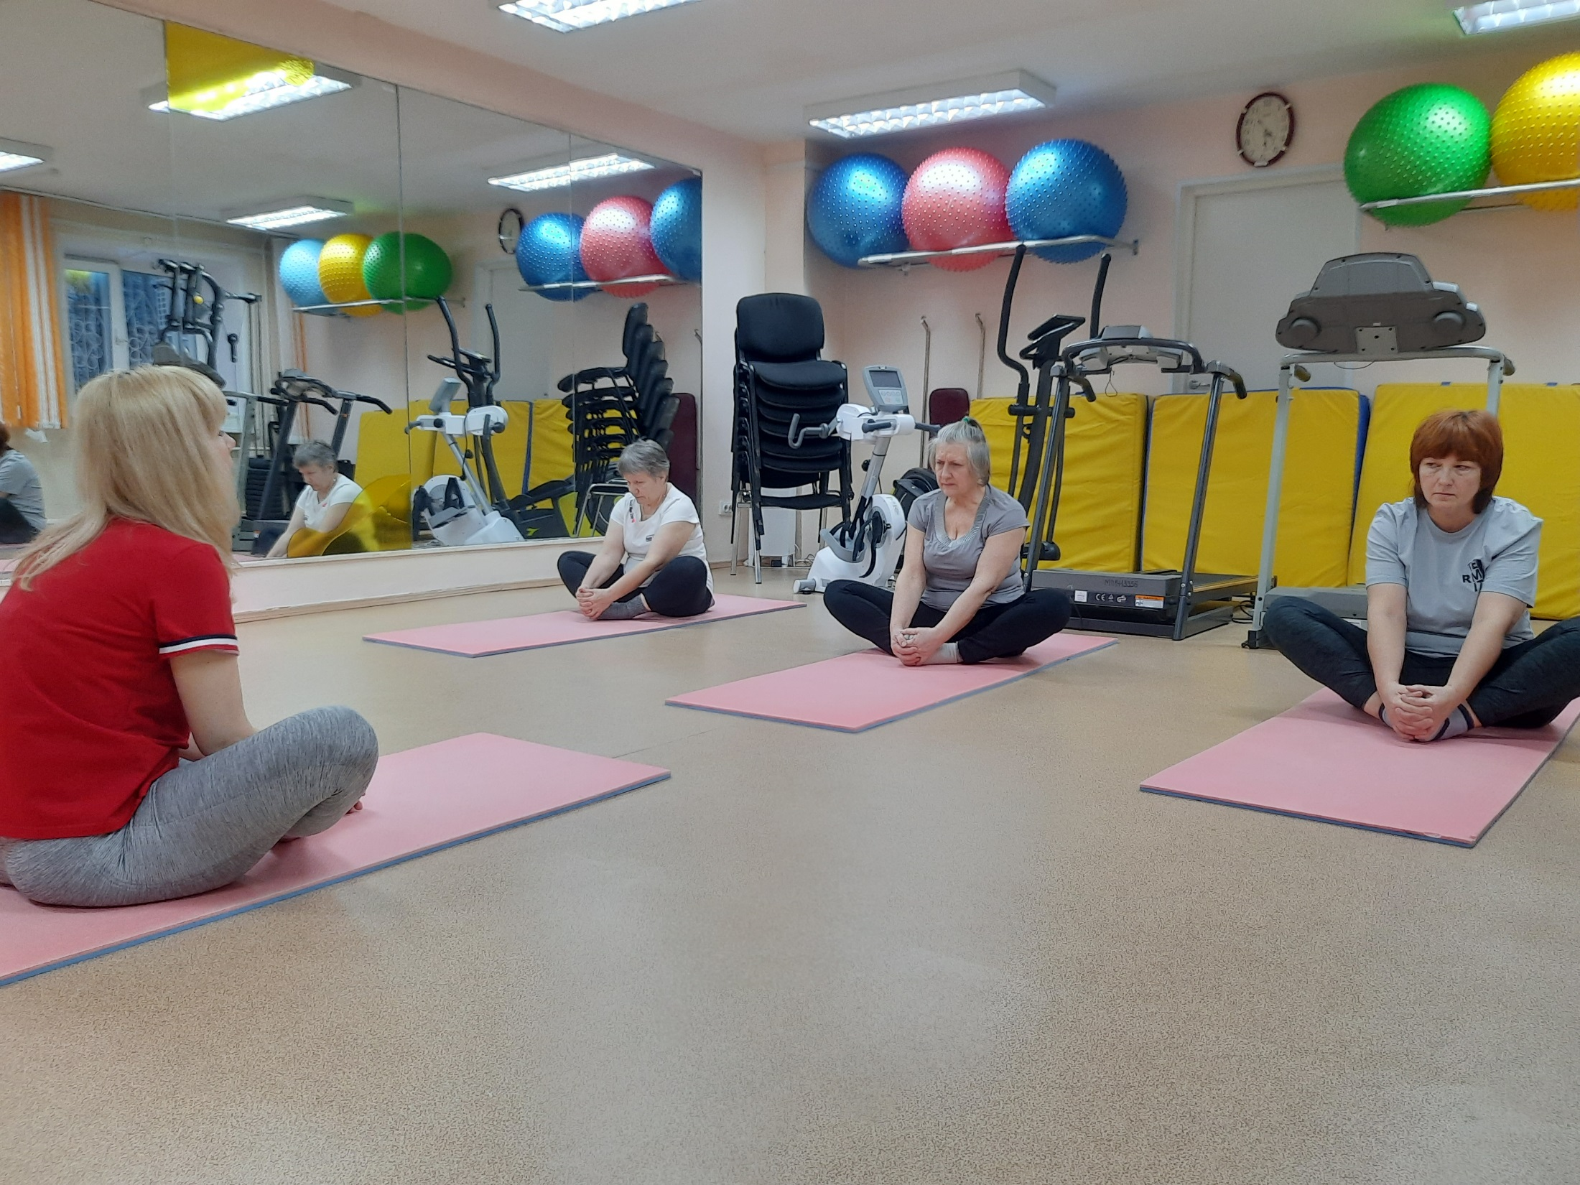
‘
Систематические занятия по данной программе в течении 3 месяцев, позволяют улучшить физиологическое здоровье женщин в возрасте старше 55 лет, повысить их самооценку, улучшить психоэмоциональное состояние и, таким образом, добиться поставленной цели - улучшить качество жизни представительницам прекрасного пола после менопаузы.

Slide 8
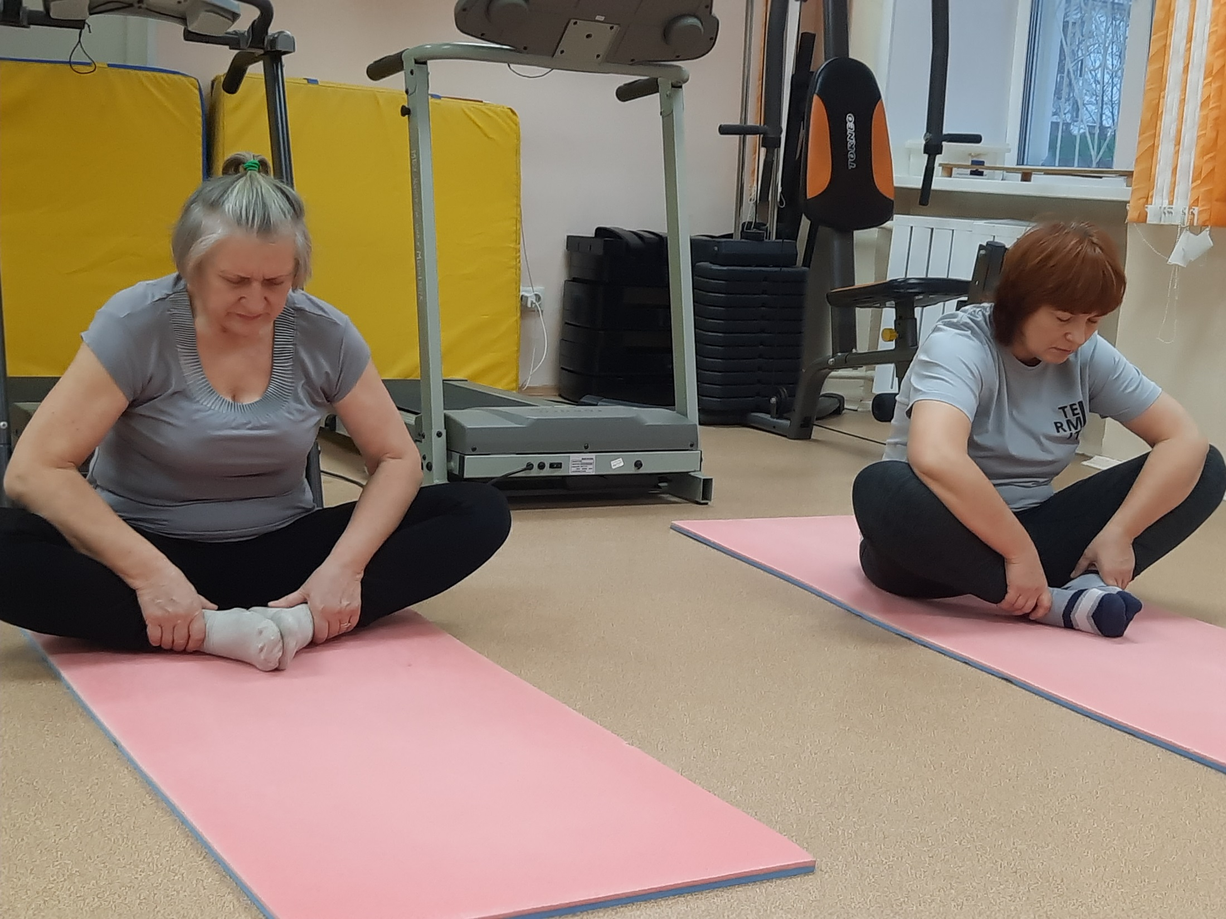
‘
Результаты программы
(получены методом итогового анкетирования):
-Количественные:
87% женщин фокусной группы отметили уменьшение количества приливов.
76% женщин фокусной группы отметили уменьшение количества случаев "подтекания"

Slide 9
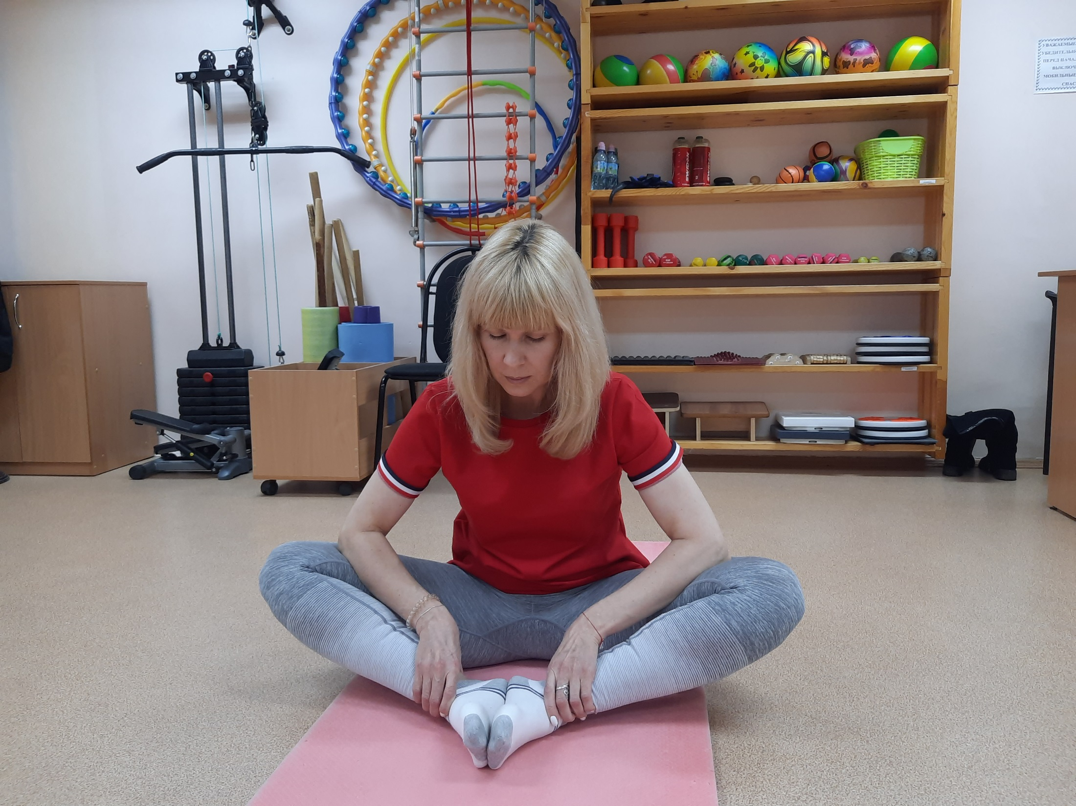
‘
Результаты программы:
-Качественные:
-женщины фокусной группы отметили значительное снижение тревожности и улучшение настроения;
-повышение самооценки и уверенности в себе;
-улучшение сна и внимания;
-улучшение психологического климата в семье и отношений с родными.

Slide 10
‘
План реализации практики:
1. Определение целевой аудитории и проведение структуризации проблем, на основе анализа данных, полученных методом анкетирования фокусной группы.
2. Разработка программы, направленной на комплексный подход к решению психоэмоциональных и физиологических проблем женщин старше 55 лет.
3. Определение материальной базы, необходимой для реализации проекта, оценка имеющихся возможностей, определение источника финансирования.
4. Определение исполнителей проекта.
5. Обучение инструктора, получение диплома.
6. Реализация проекта (информирование целевой аудитории, формирование групп, составление графика, начало занятий).

Slide 11
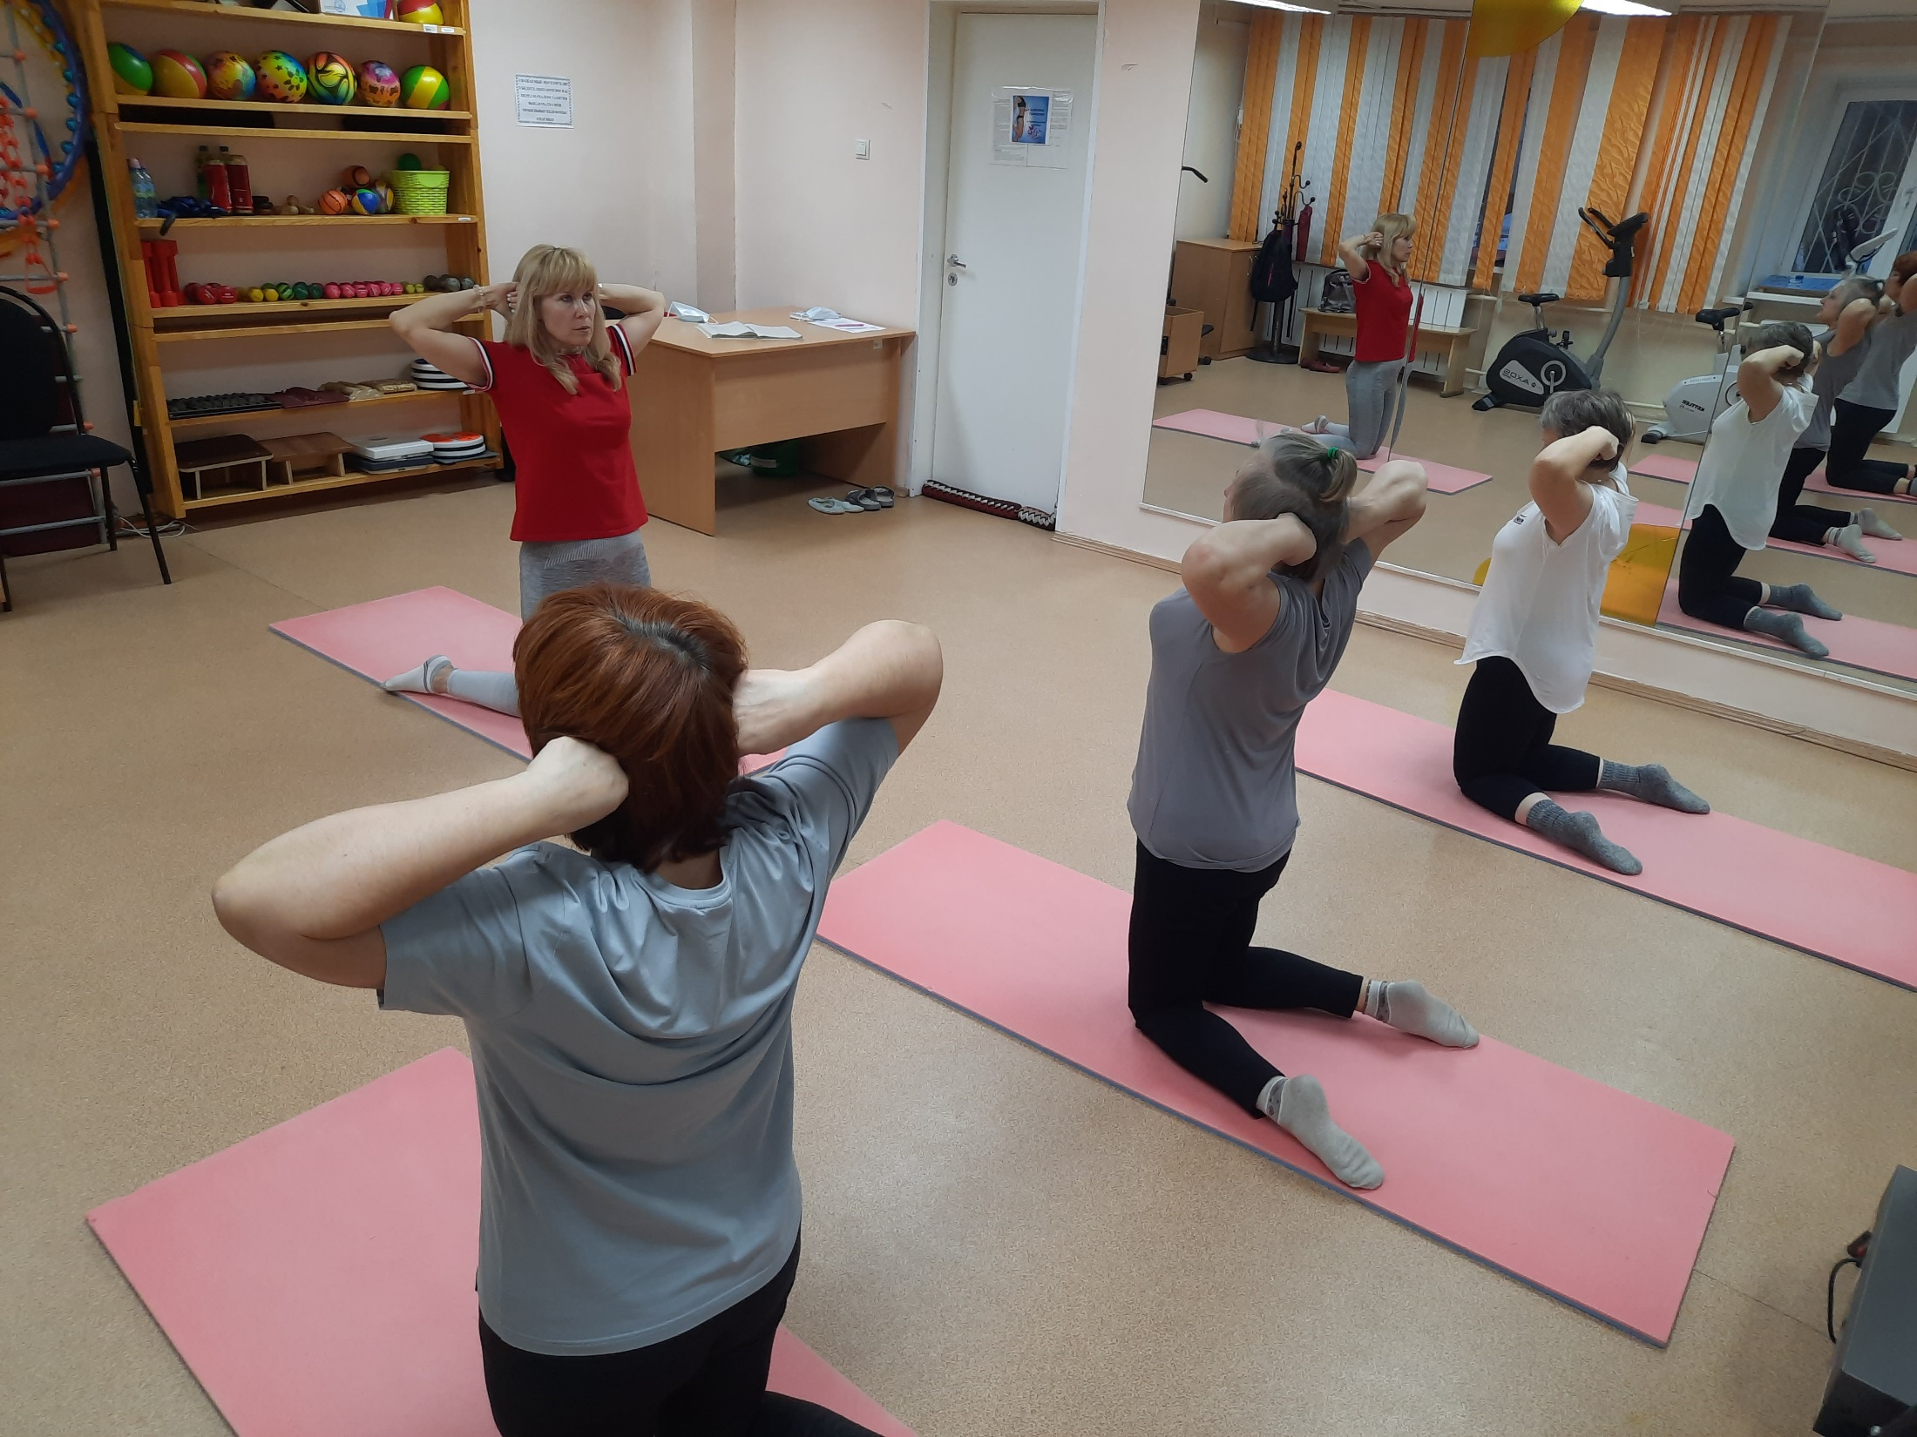
‘
ВНИМАНИЕ!
При реализации практики обязательно:
Наличие соответствующего диплома у инструктора по йоге.
Наличие справки об отсутствии противопоказаний у желающих заниматься по программе «Йога для женщин. Искусство не стареть!».

Slide 12
‘
Приблизительная смета проекта
«Йога для женщин. Искусство не стареть!»
1. Коврики для занятий йогой 7000 руб.
(по 1000 руб. 7 шт.).
2. Обучение инструктора по йоге 15000 руб.
ИТОГО: 22000 руб.
https://disk.yandex.ru/i/pBGetxAcHOC9Ng

